Slide 1
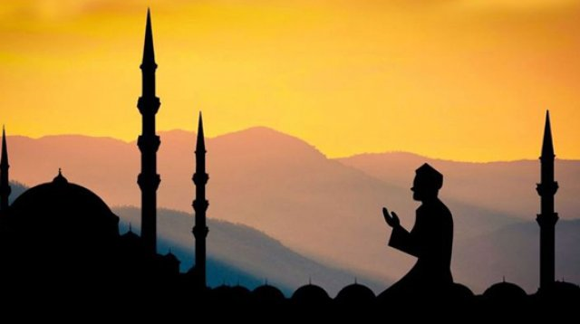
স্বাগতম

Slide 2
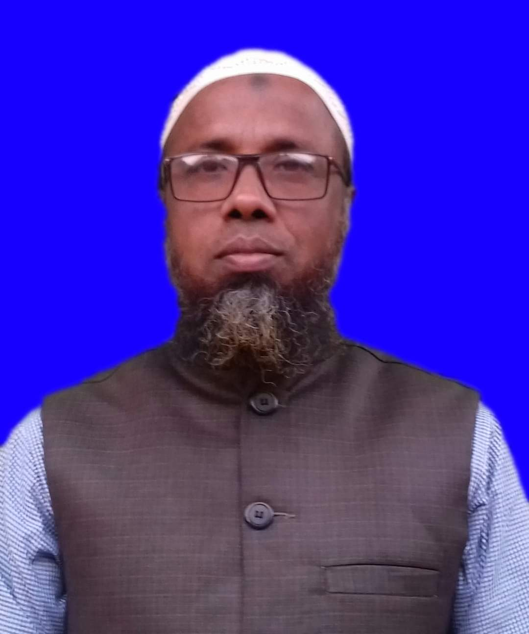
শি
ক্ষ
ক
প
রি
চি
তি
মোঃ আব্দুল মান্নান
প্রধান শিক্ষক
সেনপাড়া সরকারি প্রাথমিক বিদ্যালয়
কলমাকান্দা,নেত্রকোনা।

Slide 3
শিখনফল
এই পাঠ শেষে শিক্ষার্থীরা যা শিখবে-----------------
২.২.১– সালাতের অর্থ , গুরুত্ব, তাৎপর্য ও সময় বর্ণনা করতে পারবে।
২.২.২– নিয়মিত জামাতে সালাত আদায় করবে।

Slide 4
পাঠ পরিচিতি
পঞ্চম শ্রেণি
বিষয়ঃ ইসলাম ও নৈতিক শিক্ষা
অধ্যায় -দ্বিতীয়
পাঠঃ সালাত
পাঠ্যাংশঃ পৃষ্ঠা ২৪-২৬ ( আল্লাহ তায়ালা তাঁর ইবাদত------- বিরত রাখে। )

Slide 5
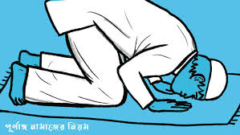
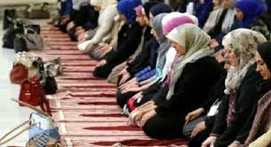
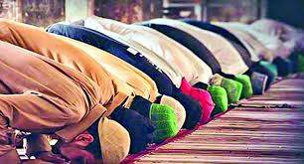
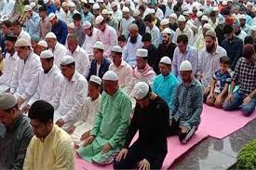
এসো কিছু ছবি দেখি
ছবিতে কী দেখতে পাচ্ছো ?
তারা কী করছে ?
তোমরা কী সালাত আদায় করো ?

Slide 6
আজকের পাঠ
সালাত

Slide 7
মুসলমান হিসেবে আমাদের কর্তব্য হলো আল্লাহ তায়ালার ইবাদত করা। আর সবচেয়ে গুরুত্বপূর্ণ ইবাদত হলো সালাত। দিন-রাত পাঁচ ওয়াক্ত সালাত জীবনের প্রতি মূহূর্তে আল্লাহ তায়ালার কথা স্মরণ করিয়ে দেয়। সালাতের মাধ্যমে বান্দা আল্লাহর বেশি নৈকট্য লাভ করতে পারে। তাই সঠিক নিয়মে সালাত আদায় করার বিষয়ে জানা প্রয়োজন।
আজ আমরা সালাত সম্পর্কে জানবো।

Slide 8
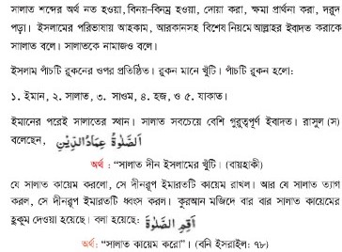

Slide 9
ইসলামের রুকন পাঁচটি -
১। ইমান ,
২। সালাত ,
৩। জাকাত ,
৪। হজ , ও
৫। সাওম

Slide 10
ইবাদত অর্থ কী ?
আল্লাহ তায়ালার নিকট বান্দার আনুগত্য প্রকাশের সর্বশ্রেষ্ঠ মাধ্যম কী?
সালাত কিসের খুঁটি ?
ইমান কয়টি রুকনের ওপর প্রতিষ্ঠিত ?
সালাত কাকে বলে?

Slide 11
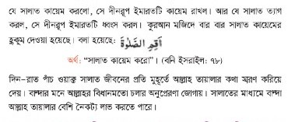
রসুল(স) বলেছেন, জামাতের সাথে সালাত আদায় করলে
আল্লাহ তাকে পাঁচটি পুরস্কার দিবেন।
১। তার জীবিকার অভাব দূর করবেন।
২। কবরের আজাবথেকে মুক্তি দিবেন।
৩। হাশরে আমলনামা ডান হাতে দিবেন।
৪। পুলসিতার বিজিলীর মতো দ্রুত পার করবেন।
৫। তাকে বিনা হিসাবে জান্নাত দান করবেন।

Slide 12
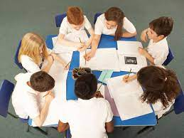
দলীয় কাজ
জামাতের সাথে সালাত আদায় করলে
আল্লাহ কী কী পুরস্কার দিবেন।

Slide 13
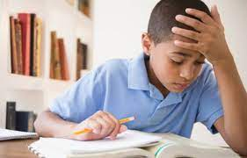
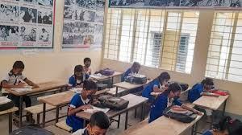
একক কাজ
১।সালাত কাকে বলে ?
২। সালাত শব্দের অর্থ কী?
৩।জামাতে সালাত আদায় করার ফজিলতসমূহ কী কী ?
৪।ইসলামের রুকুনসমূহ কী কী ?
৫।কিয়ামতের দিন সর্বপ্রথম কিসের হিসেব নেওয়া হবে?

Slide 14
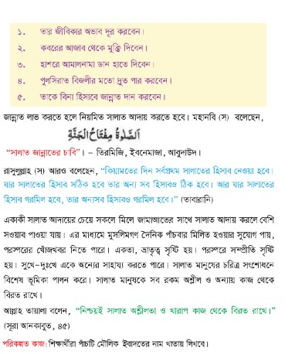
পাঠ্য বইয়ের সাথে সমন্বয়-
পাঠ্য পুস্তকের ২২-২৪ পৃষ্ঠা অনুচ্চস্বরে মনোযোগ সহকারে কয়েকবার পড়ো।

Slide 15
মুল্যায়ন
১। আল্লাহ আমাদের কেন সৃষ্টি করেছেন ?
২। সালাতের গুরুত্ব ও তাৎপর্য বর্ণনা কর।

Slide 16
বাড়ির কাজ
জামাতের সাথে সালাত আদায় করলে আল্লাহ কী কী পুরস্কার দিবেন? তা খাতায় লিখে নিয়ে আসবে ।

Slide 17
সবাইকে
ধন্যবাদ

